Slide 1
Uso di OPC UA con fluidsim
Fluidsim

Slide 2
Obiettivi e Contenuti
Comunicazioni OPC UA
Uso di Fluidsim come Server
Uso di Fluidsim come Client

Slide 3
OPC UA
Protocollo di comunicazione utilizzabile su tutte le comunicazioni TCP/IP
Aperto, gratuito e condiviso
Utilizzato da tutte le più importanti marche di apparecchiature automazione
Utilizzabile su tutti i sistemi operativi sia industriali che consumer
Architettura Client – Server, flessibile, scalabile ed espandibile verso altri sistemi

Slide 4
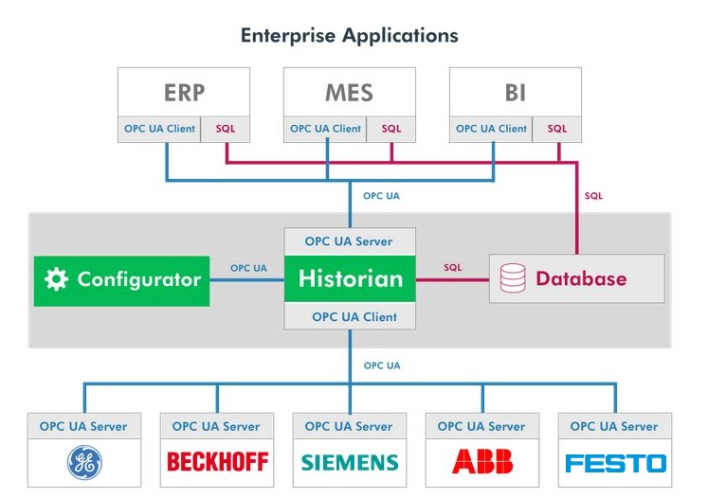

Slide 5
Esempio interconnessione
Livello IT
CLIENT WEB
CLIENT OPC UA
Gateway
Internet
Livello OT
PLC
SERVER OPC UA
SERVER WEB
Gateway
CLIENT WEB
Notes:
La migliore barriera è la segregazione delle reti, ma si scontra con le necessità di interconnessione, Es. Russia vuole sconnettersi da internet

Slide 6
Uso Server OPC UA Fluidsim
Assegnare nomi agli oggetti da pubblicare
Cliccare su abilità il server OPC
Avviare la simulazione
Indirizzo: opc.tcp://localhost:62555

Slide 7
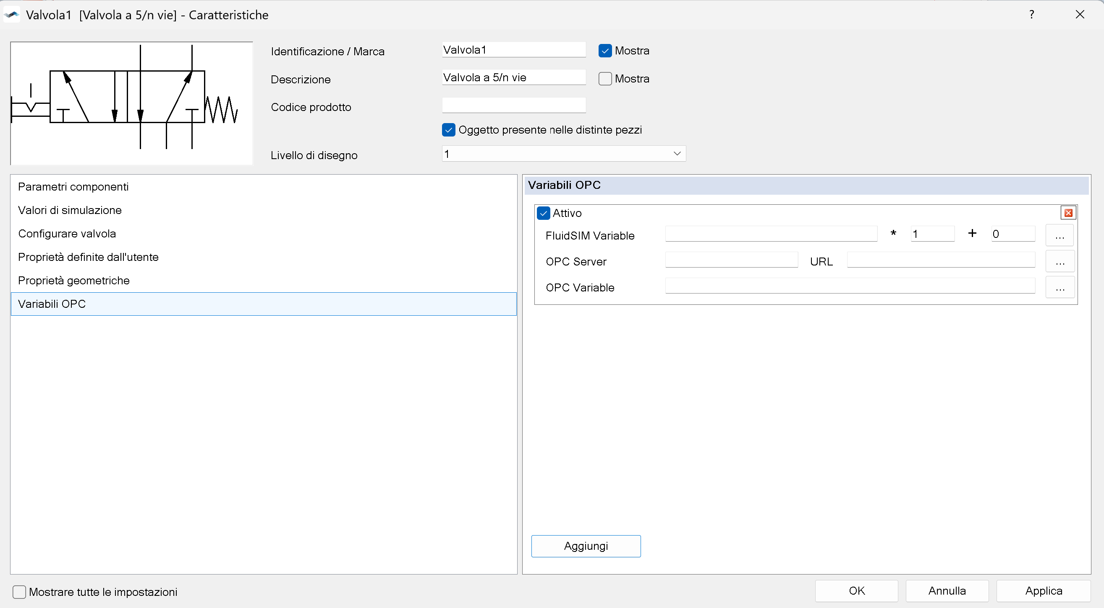
Fluidsim come Client
Scegliere un componente
Aggiungere una variabile OPC
Scegliere la variabile fluidsim da collegare alla variabile esterna
Scegliere il server e la variabile OPC UA
Si possono collegare solo server senza modalità di protezione delle connessioni ad esempio:
Control Win Codesys V3.16.70

